Slide 1
Этнографический обзор расселения народов Оренбургского края

Slide 2
Для оренбургского края как этноландшафтного региона, расположенного между Волгой и Тургаем, между уральской тайгой и арало-каспийскими пустынями, коренными народами являются казахи, башкиры, татары, русские, мордва и чуваши. Каждый из этих народов и в историческое время, и сейчас занимает свою этноэкологическую нишу в этой части срединной Евразии. Формирование этнического состава проходило на протяжении нескольких тысячелетий под влиянием как природных, так и социально-политических факторов. Оренбургский край выполнял в то время роль своеобразных урало-каспийских ворот (между Уральским хребтом и Каспийским морем): волны народов — савроматы, сарматы, угры, аланы, гунны, печенеги, половцы, ногаи, хазары и др. — ненадолго задерживались здесь, ассимилируя местное население, оставляя следы своего пребывания в археологических памятниках и географических названиях.

Slide 3
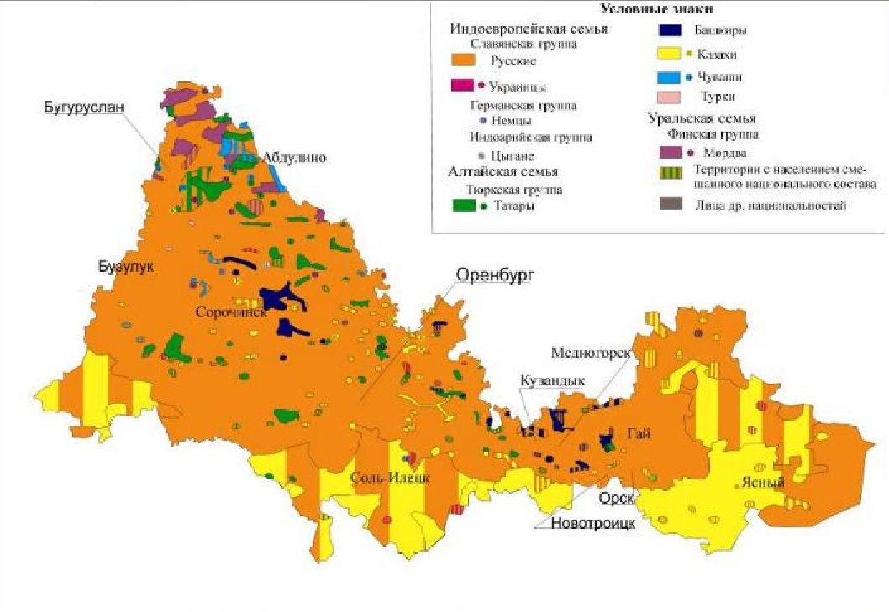

Slide 4
Численность населения области по данным Росстата составляет 1 841 377 чел. (2023). Плотность населения — 14,89 чел./км2 (2023). Городское население — 60,21 % (2022).
В городах на 1 января 2022 г. проживало 1 175 414 человек (61,07%), в селах - 749 164 человек (38,93 %).
Одной из самых ярких черт населения области является многонациональность. На территории области проживают представители более чем 100 этносов (народов), относящихся преимущественно к индоевропейской, алтайской и уральской языковым семьям. Самая многочисленная – славянская группа индоевропейской языковой семьи – русские (74 % населения), украинцы, белорусы. Доля русских почти повсеместно превышает 50 %, и только в Абдулинском, Асекеевском, Домбаровском и Ясненском районах она ниже 40 %.

Slide 5
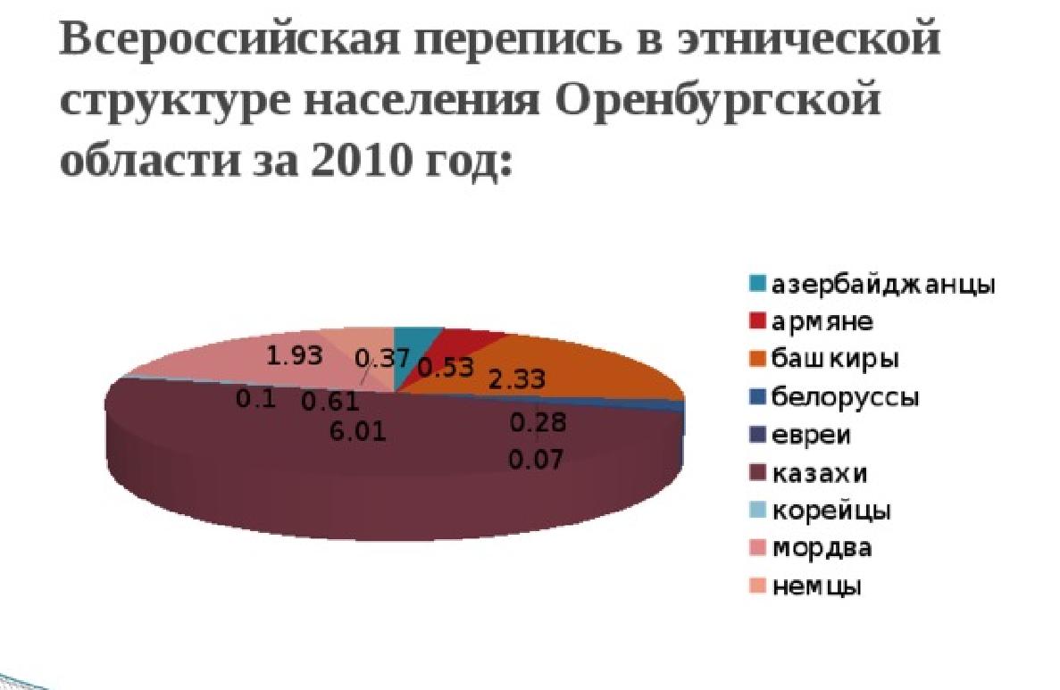

Slide 6
Историческое ядро русского населения составляло казачество, селившееся издавна в Илекском, Оренбургском, Сакмарском, Соль-Илецком и некоторых других районах области. Казачье войско состояло не только из русских, но они составляли его основу.
Из других народов индоевропейской языковой семьи на территории области проживают немцы – представители германской группы, таджики, цыгане, армяне. Значительная часть немцев в 90-е годы эмигрировала. Выезжают на историческую родину и евреи.
Проживают в области и представители тюркской группы алтайской языковой семьи. Самые многочисленные из них – татары – это второй по численности народ Оренбуржья, составляющий около 8 % населения. Они проживают во всех районах и городах области, но особенно много их на северо-западе области, в близких к Татарстану районах, а также вдоль среднего течения р. Урал.

Slide 8
Третий по численности народ – казахи, которые задолго до прихода русских проживали в приграничных районах. В постсоветское время доля казахов в этих районах выросла, что связано с более высокой рождаемостью казахского населения и с иммиграцией казахов в 1990-е гг. Доля казахов – около 6 %. Основная их часть проживает в районах, граничащих с Казахстаном, а в Ясненском и Домбаровском районах казахи являются самым многочисленным народом.
Башкиры являются коренными жителями Оренбургской области и проживают во всех районах, особенно велика доля башкир в Красногвардейском (более 20 %), Гайском (более 15 %), Саракташском, Кувандыкском районах.

Slide 10
Живут в области также азербайджанцы, узбеки, чеченцы, армяне и другие народы.
Уральская семья представлена мордовским, а также немногочисленным удмуртским и марийским населением. Мордва проживает в Оренбуржье повсеместно, но большая ее часть сосредоточена на северо-западе, в Абдулинском, Бугурусланском и Северном районах, где доля мордвы в населении высока и составляет соответственно 24 %, 38 % и 35 % населения.
Остальные народы малочисленны и в общей сложности составляют лишь 1,1% населения.

Slide 11
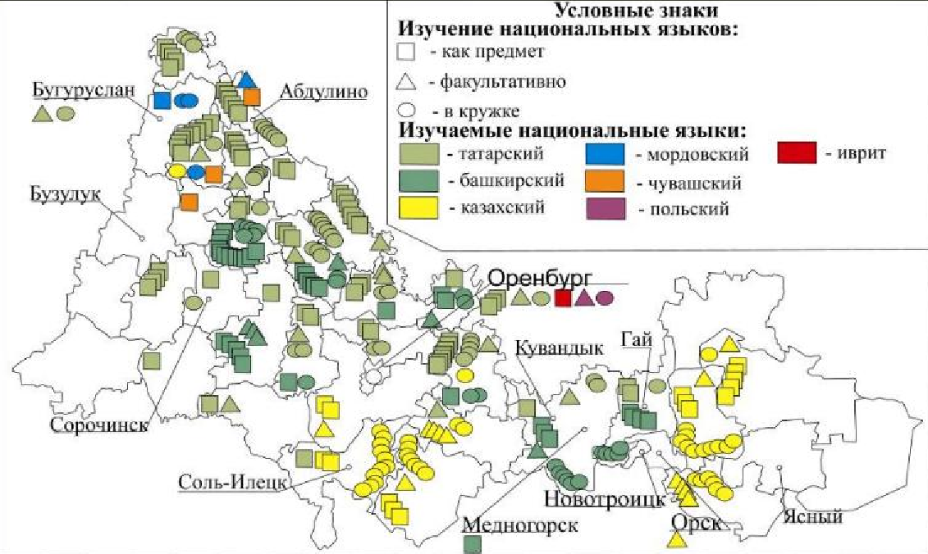

Slide 12
